Slide 1
Bundesministerien
3aAPC – Gruppe 3 - 2022

Slide 2
Bundesministerium für europäische und internationale Angelegenheiten
Berndl – Kieweg - Natotea – Hofmann
Notes:
Start Gruppe 4

Slide 3
Bundesministerium für BM für europäische und internationale Angelegenheiten
Aufgaben
Aufrechterhaltung von außenpolitischen Beziehungen zu anderen Staaten
Zuständigkeiten
Außenpolitik
Vertretung Österreichs gegenüber anderen Staaten
Migrationsthemen

Slide 4
Bundesministerium für BM für europäische und internationale Angelegenheiten
Sitz
Wien, Minoritenplatz 8
Sonstiges Interessantes
1720: Kaiser Karl VI. übergibt Verwaltung von auswärtigen Beziehungen an Minister
1959: Eigenes Ministerium für auswärtige Angelegenheiten
Budget: 549,9 Mio. € (2021)

Slide 5
BMEIA – Organisation
Bundesminister für europäische und internationale Angelegenheiten
Generalsekretär für auswärtige Angelegenheiten
Sektion I: Völkerrechtsbüro und Amtssitz
Sektion II: Politische Angelegenheiten
Sektion III: Europa & Wirtschaft
Sektion IV: Konsularische Angelegenheiten (Migration)
Sektion V: Internationale Kulturangelegenheiten
Sektion VI: Management (Personalangelegenheiten)
Sektion VII: Entwicklung (Humanitäre Hilfe)

Slide 6
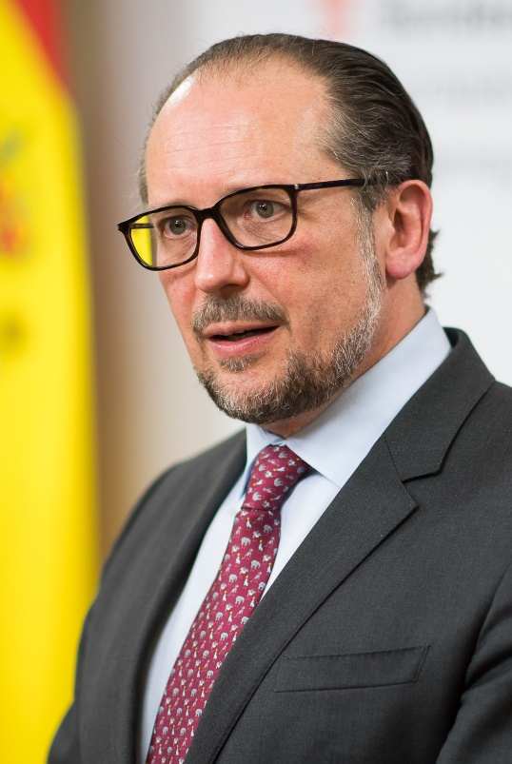
BMEIA – Minister und Staatssekretäre
Schallenberg, 52,
Außenminister
Leben
1969 in Bern geboren
Rechtswissenschaften Universität Wien & Université Paris
Studium des Europäischen Rechts
seit 1997 im diplomatischen Dienst
ÖVP
Interessantes zur Person
zum 2ten Mal Außenminister
war kurzfristig Bundeskanzler (11.10. – 6.12.)
wuchs in Indien, Spanien und Paris in Botschaft auf

Slide 7
BM für Digitalisierung und Wirtschaftsstandort
Berndl – Kieweg - Natotea – Hofmann
Notes:
Start Gruppe 4

Slide 8
BM für Digitalisierung und Wirtschaftsstandort
Aufgaben
Entwicklung des Wirtschaftsstandort voran zu treiben
Chancen der Digitalisierung für Wirtschaft und Gesellschaft aktiv nutzen
Unternehmertun forcieren
Zuständigkeiten
Digitalisierung und E-Government
Wirtschaftsstandort, Innovation und Internationalisierung
EU und internationale Marktstrategien
Nationale Marktstrategien
Kulturelles Erbe

Slide 9
BM für Digitalisierung und Wirtschaftsstandort
Sitz
Wien 1, Stubenring 1
Sonstiges interessantes …
Gründung: 1848
Haushaltsvolumen 1,24 Mrd. EUR

Slide 10
BM für Digitalisierung und Wirtschaftsstandort
Organisation
Bundesministerin
Generalsekretär
Präsidialsektion Steuerung und Services
Sektion I Digitalisierung und E-Government
Sektion II Wirtschaftsstandort, Innovation und Internationalisierung
Sektion III EU und internationale Marktstrategien
Sektion IV Nationale Marktstrategien
Sektion V Kulturelles Erbe

Slide 11

BM für Digitalisierung und Wirtschaftsstandort Ministerin
Dr. Margarete Schramböck
Bundesministerin für Digitalisierung und Wirtschaftsstandort
Leben
1970 in Tirol geboren
BWL Studium an Wirtschaftsuniversität Wien
1997 Abschluss als Doktorin der Sozial- und Wirtschaftswissenschaften
ÖVP
Interessantes zur Person
Tirolerin des Jahres 2017
WU-Managerin des Jahres 2017

